Slide 1













Slide 2



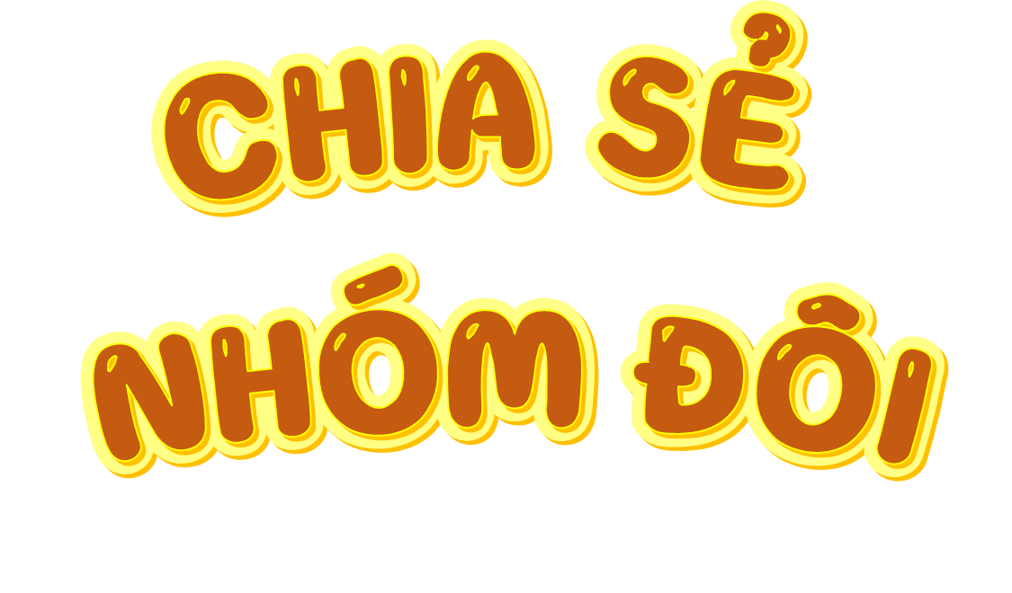
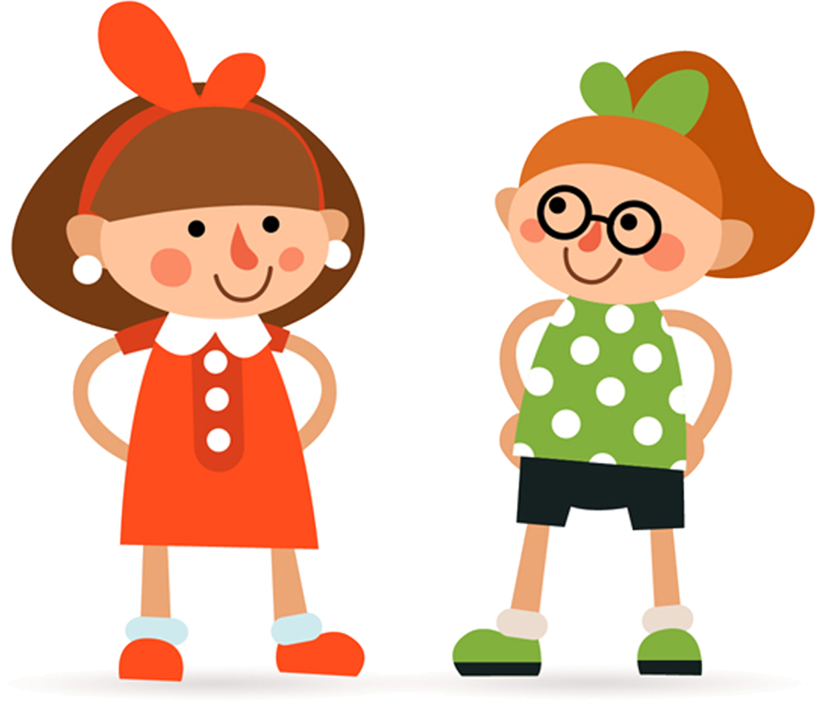
Em có thể làm gì để góp phần làm cho khu phố hay thôn xóm của em thêm sạch đẹp?

Slide 3
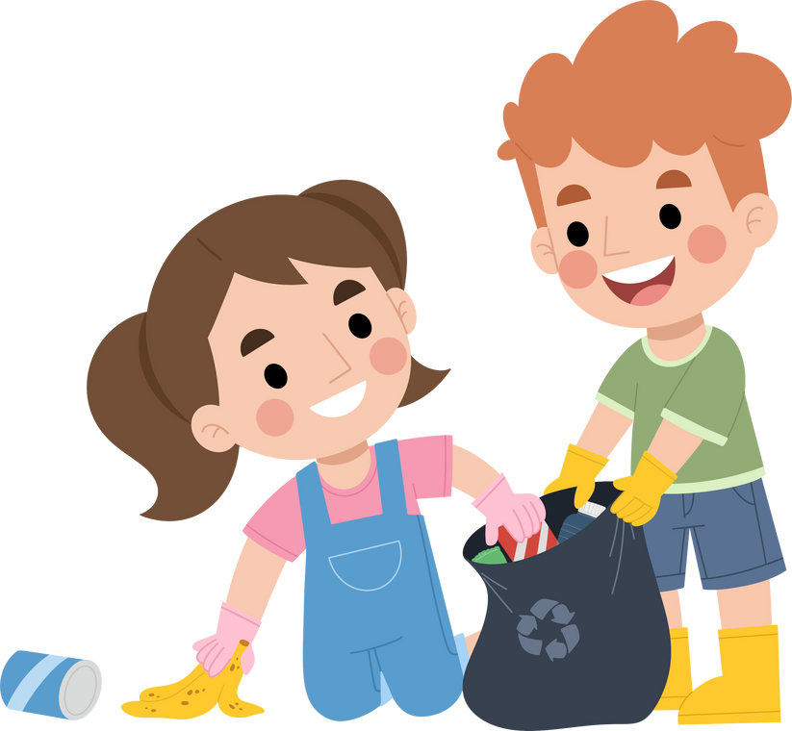
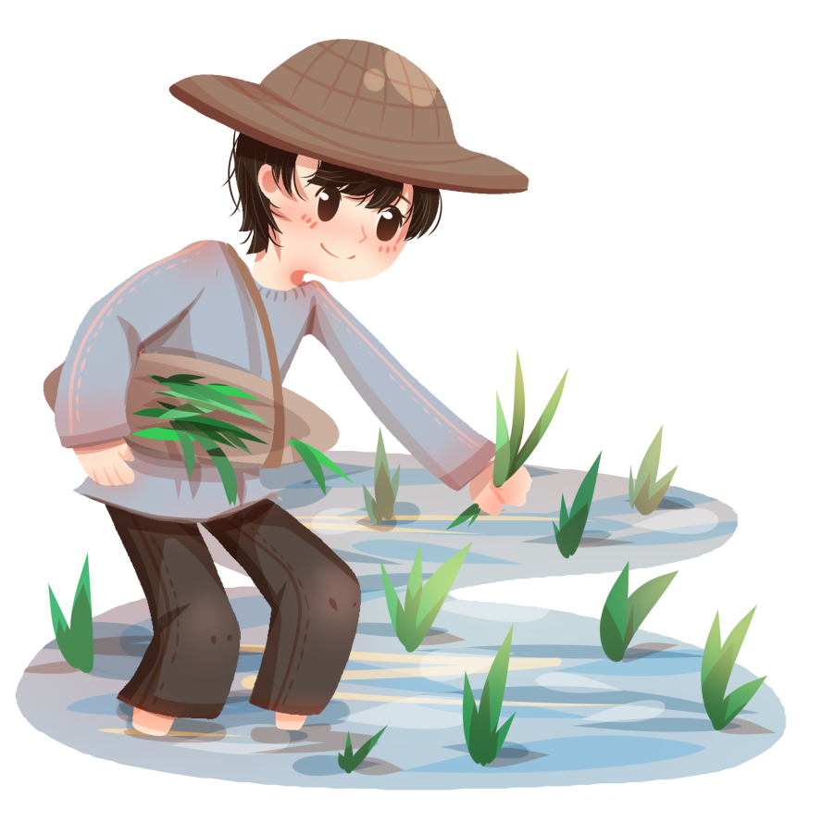
Nhổ cỏ ven đường
Nhặt rác trên đường phố

Slide 4
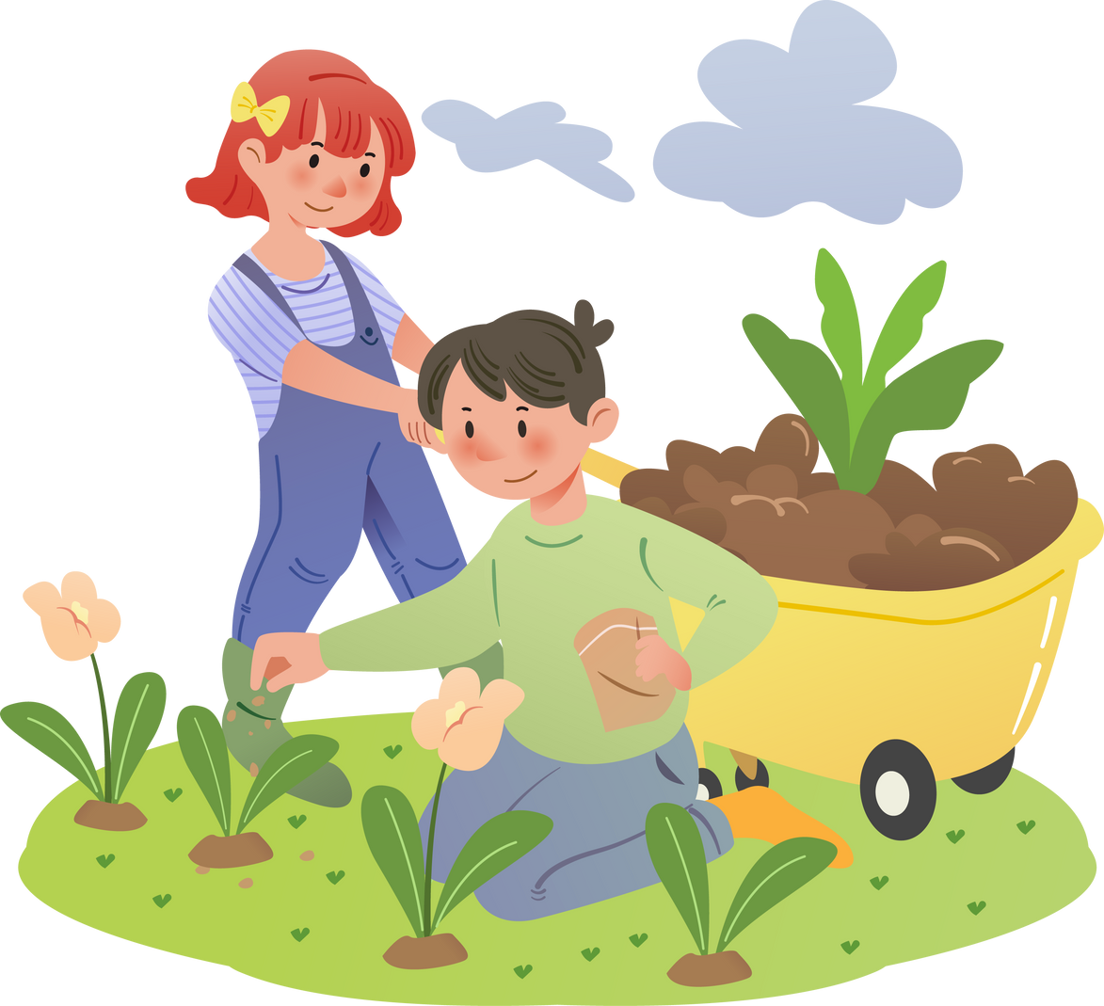

Nhắc nhở mọi người không xả rác bừa bãi
Trồng thêm hoa dọc ven đường đi

Slide 5


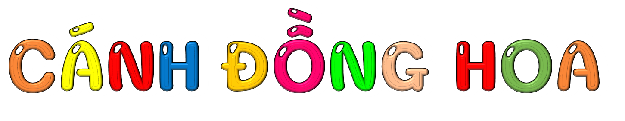
Thứ năm ngày 29 tháng 8 năm 2024

Slide 6




Notes:
HS TLN2 để trả lời câu hỏi.

Slide 7



Tiêu chí đọc và nhận xét
TIÊU CHÍ
Bình thường
Tốt
Rất tốt
Đọc đúng tiếng, đúng từ,
lưu loát, mạch lạc
1
2
3
Ngắt, nghỉ hơi đúng ở các dấu câu, cụm từ rõ nghĩa
1
2
3
Cường độ đọc, tốc độ đọc đạt yêu cầu
1
2
3

Slide 8
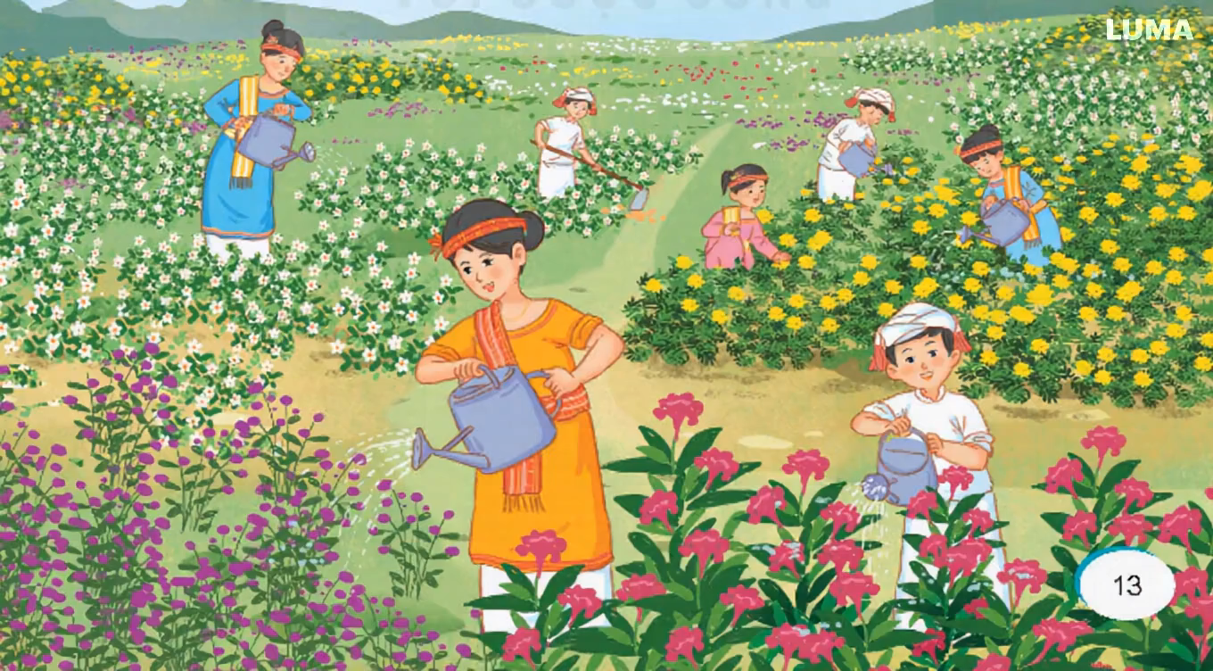

Slide 9

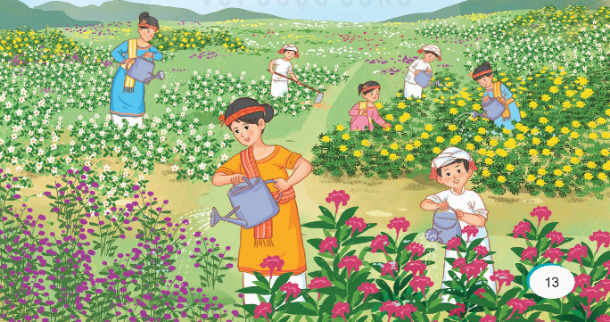
Ở đầu làng, có một đồng cỏ khá rộng. Ja Ka, Mư Hoa, Ja Prok và Mư Nhơ thường rủ nhau tới đó vui chơi. Ja Ka luôn mang theo chiếc trống nhỏ. Cậu vỗ trống rất hay. Mỗi lần Ja Ka vỗ trống, các bạn lại cùng múa hát tưng bừng.
Thế nhưng gần đây, trên đồng cỏ, một bãi rác xuất hiện và cứ lớn dần lên, bốc mùi khó chịu. Các bạn nhỏ chẳng nô đùa, hò hét như mọi ngày.
– Cứ thế này, đồng cỏ sẽ thành bãi rác mất thôi! – Mư Nhơ thở dài.
Mư Hoa quay mặt đi, giấu những giọt nước mắt:
– Bọn mình còn đâu chỗ mà vui chơi!
Ja Ka, Ja Prok thì rầu rĩ:
– Biết làm thế nào bây giờ?

Slide 10
Bỗng Mư Hoa hỏi:
– Các cậu có thấy bầu trời như một vườn hoa không?
Mư Nhơ gật đầu:
– Cánh diều giống hoa ngũ sắc, đám mây giống hoa cúc trắng,...
Mư Hoa bật dậy:
– Chúng ta sẽ biến nơi đây thành cánh đồng hoa. Mọi người không nỡ lấy cánh đồng đẹp làm chỗ đổ rác đâu.
Các bạn nhỏ chụm đầu bàn tính và quyết tâm cải tạo đồng cỏ. Biết ý tưởng đó, nhiều cô bác trong làng đã hưởng ứng. Họ hồ hởi cùng các bạn bắt tay vào dọn rác, xới đất, gieo hạt, trồng cây; ngày ngày tưới nước, nhỏ cỏ, bắt sâu. Cây đâm chồi, nảy lộc, rồi nhú nở những bông hoa đầu tiên. Ba tháng sau, hoa đã đua nhau khoe sắc: cúc bách nhật tím lịm, cúc vạn thọ vàng tươi, mào gà đỏ thắm,... Quả nhiên, không thấy ai đến đây đổ rác nữa. Nhóm bạn vui mừng nhảy múa, ca hát giữa muôn hoa rực rỡ, trong tiếng trống rộn ràng.
Với cánh đồng hoa xinh đẹp, ngôi làng trở nên nổi tiếng, đón nhiều khách tới tham quan. Các bạn nhỏ và dân làng cười vui. Cánh đồng hoa cũng như đang vui cười hạnh phúc.
(Theo Lê Anh Vinh – Bùi Thị Diển)

Slide 11

Bài đọc chia thành mấy đoạn?
Đoạn 1: Từ đầu đến “múa hát tưng bừng”
Đoạn 2: Tiếp theo đến “thế nào bây giờ?”.
Đoạn 3: Tiếp theo đến “chỗ đổ rác đâu”.
Đoạn 4: trống rộn ràng.
Đoạn 5: Đoạn còn lại.

Slide 12




chọi cỏ gà
vỗ trống
chỗ đổ rác
hoa ngũ sắc

Slide 13

Họ hồ hởi/ cùng các bạn/ bắt tay vào dọn rác,/ xới đất,/ gieo hạt,/ trồng cây;/ ngày ngày,/ tưới nước,/ nhổ cỏ,/ bắt sâu.//

Slide 14
Đọc diễn cảm theo nhóm đôi các câu:
Cứ thế này, đồng cỏ sẽ thành bãi rác mất thôi!
Bọn mình còn đâu chỗ mà vui choi!.
Biết làm thế nào bây giờ?
Các cậu có thấy bầu trời như một vườn hoa không?
Chúng ta sẽ biến nơi đây thành cánh đồng hoa. Mọi người không nỡ lấy cánh đồng đẹp làm chỗ đổ rác đâu.

Slide 15






Yêu Cầu
LUYỆN ĐỌC
TRONG NHÓM
Phân công đọc theo đoạn.
Tất cả thành viên đều đọc.
Giải nghĩa từ cùng nhau.
Tiêu chí đánh giá
1. Đọc đúng.
2. Đọc to, rõ.
3. Đọc ngắt, nghỉ đúng chỗ.

Slide 16

LUYỆN ĐỌC TRƯỚC LỚP
Tiêu chí đánh giá
1. Đọc đúng.
2. Đọc to, rõ.
3. Đọc ngắt, nghỉ đúng chỗ.

Slide 17

Notes:
HS TLN2 để trả lời câu hỏi.

Slide 18

Trong bài đọc Cánh đồng hoa có từ nào em chưa hiểu nghĩa ?

Slide 19

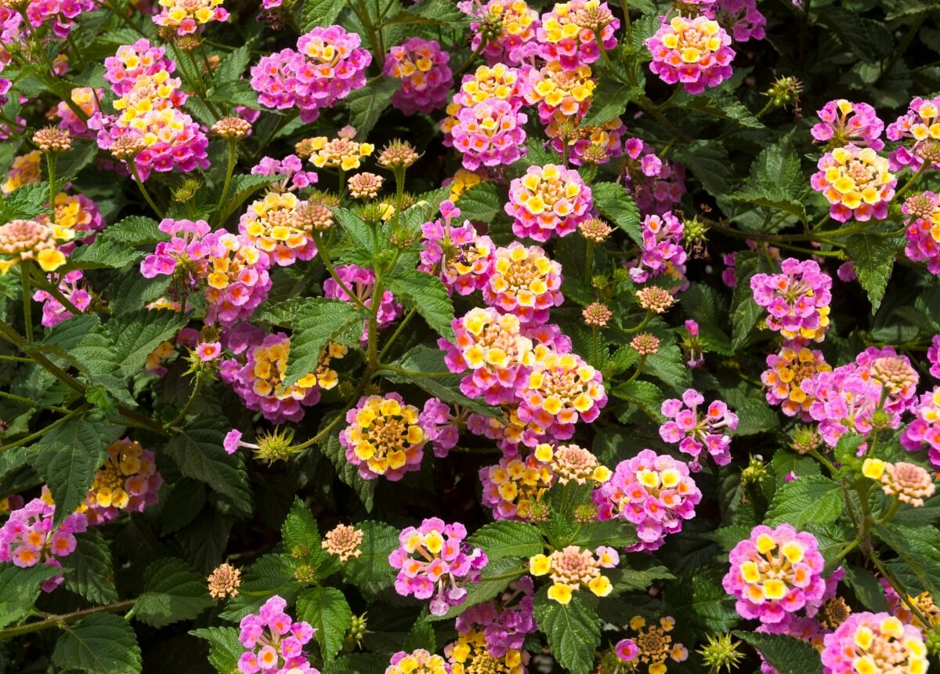

Hoa ngũ sắc:
Hoa của loài cây thân gỗ, thân nhỏ, mọc thành bụi; hoa có nhiều màu rực rỡ, tạo thành chùm,..

Slide 20



1. Các bạn nhỏ có những hoạt động vui chơi nào trên đồng cỏ đầu làng? Chuyện gì xảy ra ở đó?
Trên đồng cỏ, các bạn thường vui chơi, vỗ trống, múa hát,... Các bạn múa hát tưng bừng theo nhịp trống của Ja Ka.
Nhưng tại nơi vui chơi ấy, một bãi rác xuất hiện và cứ lớn dần lên, bốc mùi khó chịu.
Thảo luận nhóm đôi

Slide 21

2. Khi thấy đồng cỏ có nguy cơ trở thành bãi rác, các bạn nhỏ lo buồn thế nào? Các bạn đã có ý tưởng gi?
Khi thấy cánh đồng có thể thành bãi rác, các bạn nhỏ rất lo buồn (chẳng nô đùa, hò hét như mọi ngày; Mư Nhơ thở dài; Mư Hoa giấu những giọt nước mắt; Ja Ka, Ja Prok rầu rĩ...).
Mư Hoa nghĩ ra ý tưởng và được các bạn tán thành: cải tạo đồng cỏ thành cánh đồng hoa.
Thảo luận nhóm 2

Slide 22

3. Các bạn nhỏ đã thực hiện ý tưởng đã như thế nào và kết quả ra sao? Các bạn có cảm xúc gì trước thành quả đạt được?
Các bạn thực hiện ý tưởng với một tinh thần như thế nào?
Ngoài các bạn, còn ai tham gia thực hiện ý tưởng? Tất cả đã tiến hành những công việc gì để biến ý tưởng thành iện thực?
Sau cùng, ý tưởng đó có đạt như mong muốn? Có kết quả nào nằm ngoài mong đợi?
Thảo luận nhóm đôi

Slide 23
3. Các bạn nhỏ đã thực hiện ý tưởng đã như thế nào và kết quả ra sao? Các bạn có cảm xúc gì trước thành quả đạt được?
Các bạn quyết tâm thực hiện ý tưởng; nói với cô bác trong làng và được nhiều người hưởng ứng. Các bạn cùng cô bác bắt tay vào dọn rác, xới đất, gieo hạt, trồng cây; ngày ngày tưới nước, nhổ cỏ, bắt sâu.
Kết quả: Cây đâm chồi, nảy lộc, nhú nở những bông hoa đầu tiên, rồi đua nhau khoe sắc, không ai đến cánh đồng đổ rác. Kết quả ngoài mong đợi: Với đồng hoa đẹp, ngôi làng trở nên nổi tiếng, đón nhiều khách tới tham quan.
Trước thành quả ấy, các bạn rất vui, cùng nhảy múa, ca hát giữa rừng hoa trong tiếng trống rộn ràng.
Thảo luận nhóm đôi

Slide 24
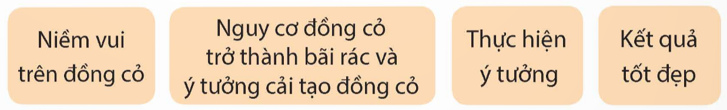
4. Kể tóm tắt câu chuyện “Cánh đồng hoa” theo gợi ý:
Thảo luận nhóm 4

Slide 25
Ví dụ: Ja Ka, Mư Hoa, Ja Prok và Mư Như thường vui chơi trên đồng cỏ. Gần đây, trên đồng cỏ xuất iện bãi rác lớn. Các bạn rất buồn và lo lắng, vì nguy cơ đồng cỏ sẽ thành bãi rác. Bỗng Mư Hoa nghĩ ra ý tưởng biến cánh đồng cỏ thành cánh đồng hoa, để mọi người không đến đổ rác. Thế là các bạn cùng cô bác trong làng bắt tay dọn rác, xới đất, trồng cây và chăm sóc cây. Ba tháng sau, cánh đồng cỏ đã thành rừng hoa rực rỡ. Không ai đến đây đổ rác nữa. Với đồng hoa, ngôi làng trở nên nổi tiếng, đón nhiều khách tới tham quan. Các bạn nhỏ và dân làng vô cùng hạnh phúc.

Slide 26
5. Em rút ra được bài học gì từ câu chuyện?
Em rút ra được bài học gì từ câu chuyện: Sẽ luôn có những cách làm, biện pháp để khắc phục mọi vấn đề gặp phải trong cuộc sống. Không thể dễ dàng bị khuất phục trước những thử thách, chướng ngại cản trở.
Thảo luận nhóm 4

Slide 27





Bài đọc ca ngợi các bạn nhỏ cùng các cô bác trong làng đã có ý thức giữ gìn, cải tạo đồng cỏ thành cánh đồng hoa xinh đẹp. Nhờ có cánh đồng hoa mà các bạn nhỏ có chỗ vui chơi; ngôi làng trở nên nổi tiếng, đón nhiều khách tới tham quan.

Slide 28




Slide 29
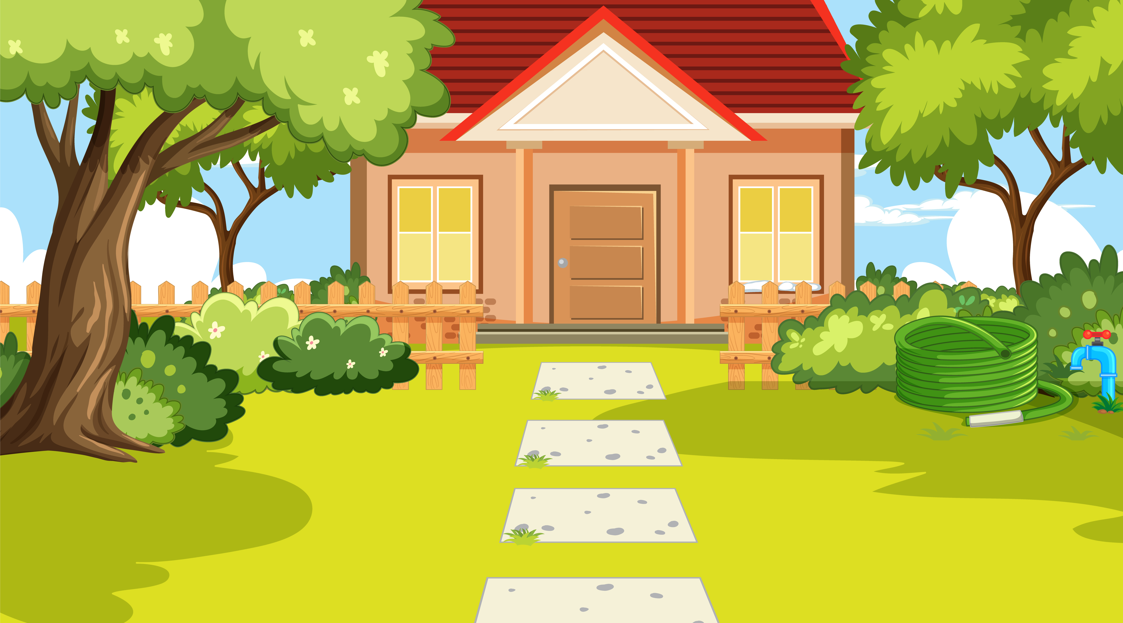

Giọng đọc chậm, buồn để thể hiện tâm trạng của các bạn nhỏ khi thấy đồng cỏ có nguy cơ trở thành bãi rác;
Giọng nhanh, vui tươi thể hiện tâm trạng khi các bạn nhỏ nghĩ ra ý tưởng.

Slide 30


Notes:
GV gõ tên nhóm đọc hay nhất trên BÀI GIẢNG ĐANG TRÌNH CHIẾU luôn mà không cần phải thoát ra. (CLICK CHUỘT VÀO KHUNG VÀNG VÀ GÕ)

Slide 31

Notes:
HS TLN2 để trả lời câu hỏi.

Slide 32

1. Xếp những từ in đậm dưới đây vào nhóm thích hợp.
tưng bừng
– Mỗi lần Ja Ka vỗ trống, các bạn lại cùng múa hát tưng bừng.
– Bọn mình còn đâu chỗ mà vui chơi!
– Biết ý tưởng đó, nhiều cô bác trong làng đã hưởng ứng.
– Nhóm bạn vui mừng nhảy múa, ca hát giữa muôn hoa rực rỡ, trong tiếng trống rộn ràng.
vui chơi
hưởng ứng
rộn ràng
Động từ
Tính từ

Slide 33
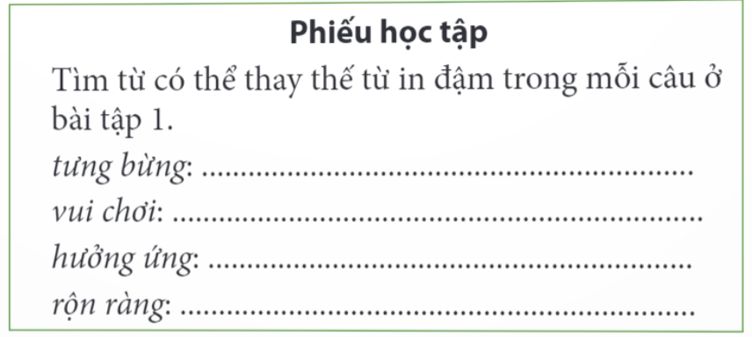
2. Tìm từ có thể thay thế từ in đậm trong mỗi câu ở bài tập 1.
Rộn rã, rộn ràng, sôi nổi,…
Vui đùa, nô đùa, đùa chơi, đùa nghịch,…
Ủng hộ, tán thành, đồng thuận
Rộn vang, rộn rã, âm vang,…

Slide 34

GV ĐIỀN VÀO ĐÂY
GV ĐIỀN VÀO ĐÂY
GV ĐIỀN VÀO ĐÂY
GV ĐIỀN VÀO ĐÂY

Slide 35




